Slide 1

seštevanje in odštevanje decimalnih števil
Pisno seštevanje decimalnih števil
Seštevamo tako kot naravna števila, le paziti moramo, da pravilno podpišemo in da ohranimo decimalno vejico.
Seštejmo 2,45 in 1,53:
Tu je decimalna vejica.
 | E | d | s
 | 2 | 4 | 5
+ | 1 | 5 | 3
 | 3 | 9 | 8
2,45 + 1,53 = 3,98

Slide 2
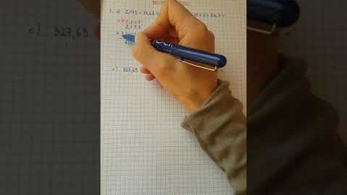
Pisno odštevanje decimalnih števil
Velja enako kot za seštevanje decimalnih števil.
Spodaj imaš še posnetek z razlago:
https://www.youtube.com/watch?v=shUrovMNCmg

Slide 3
Utrjevanje
V učbeniku (stran 169, 170 in 171) imaš ogromno nalog iz snovi seštevanja in odštevanja.
Reši naslednje naloge:
25, 27, 28, 31, 32. a, b, 33.a, b, 35, 38, 41.

